Slide 1
CAM
Laboral
Palafox Cervantes Natalia

Slide 2
La Dirección de Educación Especial, en el documento Actualización 2011:CAM Laboral. Atención Educativa para Adolescentes y Jóvenes con Discapacidad, concreta el planteamiento educativo de la última fase de su trayecto formativo.
Este planteamiento educativo promueve la construcción de escuelas y de aulas inclusivas, en las que se valora la diversidad, se asume como un deber la profesionalización de su personal docente, directivo, administrativo y equipos de apoyo y se apuesta por la construcción de nuevas formas de gestión, justas, participativas y democráticas que impacten en la transformación de la práctica docente con énfasis en el aprendizaje de los y las jóvenes con discapacidad.

Slide 3
Objetivo
Se circunscribe a que sus alumnos y sus alumnas desarrollen de manera integral sus competencias básicas, ciudadanas y laborales (generales y específicas), impulsando al mismo tiempo el fortalecimiento de su autonomía, su autodeterminación, su inclusión social y su transición hacia la vida adulta.

Slide 4
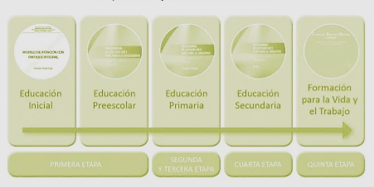
Etapas del trayecto formativo

Slide 5
1°
Marcos de Referencia para la Atención Educativa de Jóvenes con Discapacidad en el CAM Laboral

Slide 6
Modelo de Atención de los Servicios de Educación Especial. CAM y USAER 2011 (MASEE 2011)
Sustenta sus políticas, sus procesos, sus acciones, posturas y decisiones en tres coordenadas teóricas fundamentales:
La Educación Inclusiva, por la que se reconoce el derecho fundamental de niños, niñas, adolescentes y jóvenes a una educación para todos y en igualdad de condiciones.
El Modelo de Gestión Educativa Estratégica (MGEE) por el cual se alienta a los servicios educativos hacia la renovación y fortalecimiento de su organización, de sus formas de ejercer el liderazgo y de vincularse con las familias y con la comunidad.
La Articulación de la Educación Básica en el marco de su Reforma Integral (RIEB), que apuntala hacia la mejora de la calidad de la enseñanza y del logro educativo de toda la población estudiantil.

Slide 7
La trascendencia de la oferta educativa del CAM Laboral
Radica en que su propuesta curricular establece una continuidad con el Plan de estudios 2011 de la Educación Básica.
Pone especial énfasis en el desarrollo de competencias laborales;
Continúa la línea establecida en los principios de la educación inclusiva
Promueve la transformación de las prácticas docentes orientándolas a brindar una atención educativa a todos los estudiantes en igualdad de oportunidades.

Slide 8
2°
Oferta Educativa

Slide 9

Universo de atención
Niñas, niños y jóvenes con discapacidad, discapacidad múltiple o trastornos graves del desarrollo, condiciones que dificultan su ingreso en escuelas regulares.
Así mismo ofrece formación para la vida y el trabajo para alumnos y alumnas de 15 a 22 años de edad con discapacidad.

Slide 10
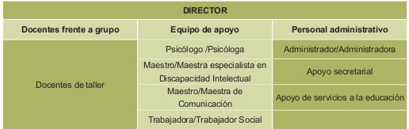
Estructura organizativa del CAM Laboral

Slide 11
Competencias
Las competencias básicas están relacionadas con el pensamiento lógico matemático y las habilidades comunicativas, que son la base para la apropiación y aplicación del conocimiento científico provisto por las distintas disciplinas, tanto sociales como naturales. Son el punto de partida para que las personas puedan aprender de manera continua y realizar diferentes actividades en los ámbitos personal, laboral, cultural y social.
Las competencias ciudadanas son el conjunto de conocimientos, habilidades y actitudes que permiten que una persona se desenvuelva adecuadamente en la sociedad y contribuya al bienestar común y al desarrollo de su localidad o región. Están referidas a la capacidad de ejercer la ciudadanía y de actuar con base en los principios concertados por una sociedad y validados universalmente.
Las competencias laborales son el conjunto de conocimientos, habilidades y actitudes que aplicadas o demostradas en situaciones del campo productivo se traducen en resultados que contribuyen al logro de los objetivos de la organización o actividad productiva.

Slide 12
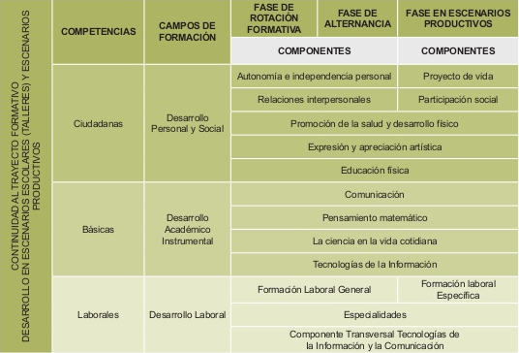
Mapa curricular

Slide 13
Perfil de egreso
El perfil de egreso para el CAM Laboral define el tipo de alumno/alumna que se espera formar en el transcurso de la escolaridad en este periodo y tiene un papel preponderante en el proceso de articulación con los niveles de Educación Básica. Este perfil contempla las competencias y los rasgos deseables que deberán mostrar al término de la quinta etapa de su trayecto formativo.
El perfil de egreso, favorece la formación de un ciudadano autónomo y productivo para lo cual, el CAM Laboral reorganiza su oferta educativa con el fin de impactar en el nivel de logro de sus competencias, considerando propósitos y contenidos como base para orientar el proceso educativo en todos los servicios que atienden a adolescentes y jóvenes con discapacidad.

Slide 14
3°
El Proceso de Formación para la Vida y el Trabajo

Slide 15
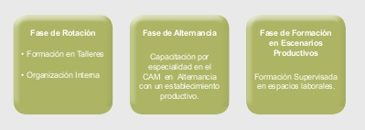
fases por las que transitan los alumnos y las alumnas:
El proceso de formación para la vida y el trabajo se desarrolla en tres fases, cuya duración total es de cuatro años:
Para cada fase se establecen propósitos particulares, en función de los cuales se hace un énfasis distinto al desarrollo de las competencias básicas, ciudadanas y laborales.

Slide 16
4°
El Enfoque Formativo de la Evaluación y el Proceso de Planeación Didáctica

Slide 17
Evaluación
La evaluación en este marco es concebida como un proceso a través del cual es posible obtener información relevante en torno a dos aspectos fundamentales:
Nivel de competencias de los alumnos y las alumnas (el grado de apropiación de los conocimientos, habilidades, actitudes, valores así como de las competencias laborales generales y específicas)
Formas de gestión pedagógica y escolar que impactan en su proceso de aprendizaje y participación.

Slide 18
Metodología de evaluación
Para orientar el proceso de evaluación de las competencias del alumnado, se propone la siguiente metodología:
Seleccionar las competencias básicas, ciudadanas y laborales que los alumnos y las alumnas deberán alcanzar, de acuerdo con la fase del proceso de formación en la que se encuentren, el programa del taller y el perfil de egreso.
Establecer tres niveles de dominio para cada una de las competencias.
Una vez definidos los niveles de dominio de cada competencia, es importante establecer indicadores y pautas descriptoras con la intención de que todos los participantes en el proceso de evaluación (docentes de taller, equipo de apoyo, directivos), los entiendan de la misma manera, lo cual se logra al realizar una especificación precisa de cada uno de ellos.

Slide 19
Ya que se han logrado consensuar los niveles de dominio de las competencias seleccionadas, con sus indicadores y descriptores, conviene concentrar la información en el instrumento “Nivel de Dominio de Competencias”, que permita recuperarla de manera sistemática para la posterior utilización de la misma en la evaluación del logro educativo.
Constatar el nivel de dominio que cada alumno o alumna tiene con respecto a cada competencia seleccionada, es un ejercicio que resulta de acciones de observación del desempeño realizadas por el personal del CAM y por los empleadores así como del uso de instrumentos para la evaluación a través de los cuales es posible determinar sus formas de interacción, el cumplimiento y la calidad de las funciones desempeñadas, la puntualidad, la constancia, el compromiso en el trabajo, la disposición para aprender, el respeto del reglamento del entorno laboral y del CAM, las actitudes positivas en el desarrollo de sus funciones, las formas de comunicación, la autonomía lograda, la colaboración, la limpieza, el cumplimiento del cronograma de actividades, su capacidad en la realización de determinadas tareas con independencia, responsabilidad y toma de decisiones, entre otras.
Finalmente, para efectos de la acreditación y/o certificación es imprescindible realizar la transformación de la evaluación cualitativa a la asignación de una evaluación numérica o calificación. La calificación asignada, deberá ser aquella que represente de manera fehaciente el nivel de desempeño alcanzado por cada alumno o alumna en cada una de las competencias.

Slide 20
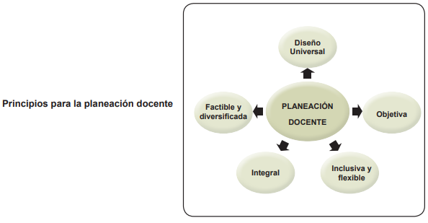
Planeación didáctica
Los docentes de taller con la colaboración del equipo de apoyo, describen las oportunidades de aprendizaje que proponen para que los alumnos y las alumnas desarrollen las competencias correspondientes a cada fase. Es en la planeación docente donde organizan su propuesta de trabajo, detallan las estrategias de enseñanza, las formas de evaluación, los contenidos seleccionados, los aprendizajes esperados así como los recursos y los tiempos disponibles para su realización.

Slide 21
5°
Competencias Docentes en la Formación de Jóvenes con Discapacidad y la Colaboración entre Docentes y Equipos de Apoyo

Slide 22
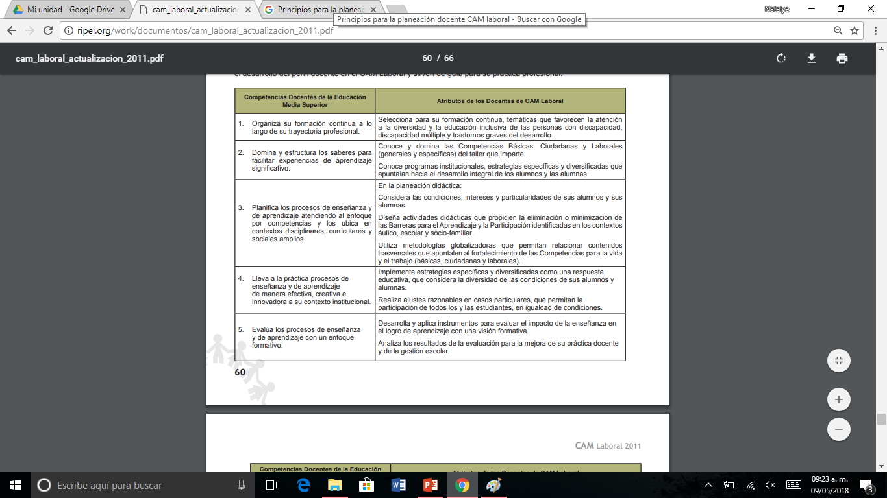
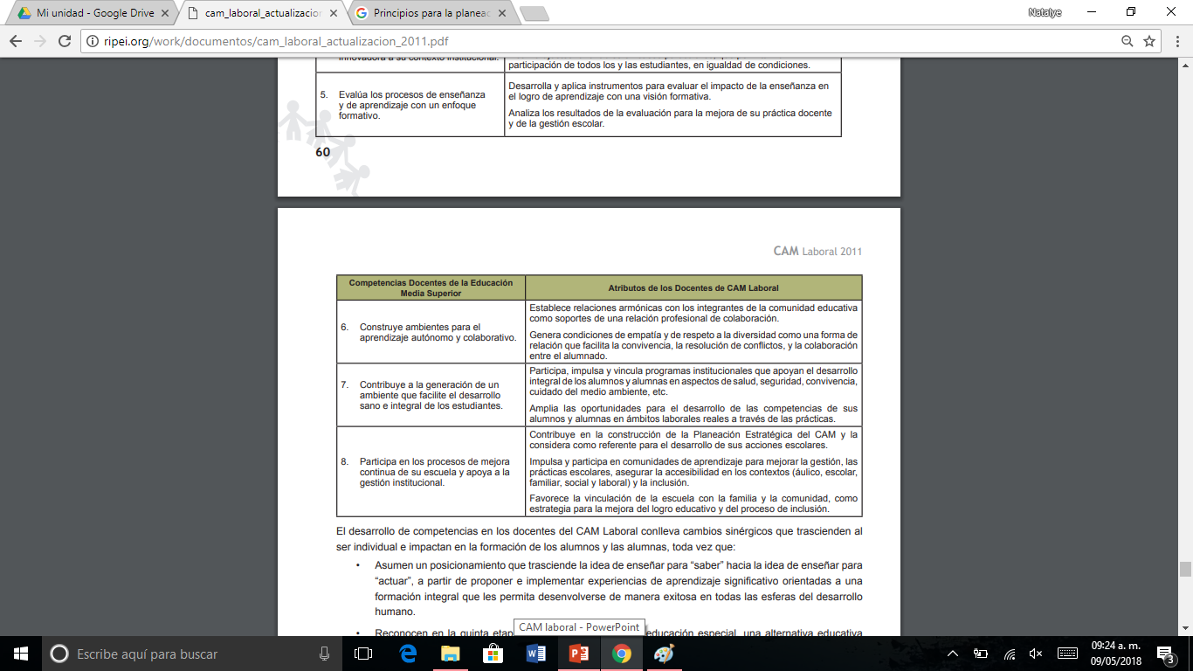
Competencias docentes
Las ocho competencias contempladas en el perfil docente para la educación media superior son retomadas por el personal del CAM Laboral para identificar y reconocer sus áreas de mejora y para orientar su trayecto formativo en beneficio de su formación personal y profesional.
En torno a cada una de estas competencias, es posible enunciar una serie de atributos que son el referente para el desarrollo del perfil docente en el CAM Laboral y sirven de guía para su práctica profesional:

Slide 23
6°
Vinculación con la Familia y la Comunidad

Slide 24
Las acciones a través de las cuales los padres, madres de familia o tutores participan en la escuela, los talleres, la comunidad y la familia son:
En el ámbito de la escuela
  Fortalecer las acciones y el rol corresponsable de los padres y madres de familia con el CAM, así como la comunicación y vinculación.
  Conocer las orientaciones asociadas al cumplimiento de actividades pedagógicas, programas de apoyo, así como las acciones dirigidas a los padres, madres de familia y tutores.
  Reconocer los procesos relacionados con prácticas laborales y formación en escenarios productivos, así como facilitar los procesos de formación de manera que se consolide la inclusión escolar y laboral de sus hijos o hijas.
  Establecer entre el personal de la escuela, padres y madres de familia y personas de la comunidad procesos de colaboración para la toma de decisiones en la planificación de la escuela en el nivel de contribución correspondiente a cada quien.

Slide 25
En el ámbito de los talleres
  Conocer los procesos pedagógicos y los propósitos educativos, a fin de fortalecer las acciones realizadas por la escuela en la formación de sus hijos o hijas.
  Contribuir en los procesos que enriquezcan la enseñanza y la colaboración a través de los insumos o materiales requeridos.
  Solicitar información de los logros y de las dificultades que se presenten con sus hijos e hijas, en función de los procesos de formación.
  Brindar asistencia y colaboración en las acciones pedagógicas que requieran de su apoyo.
Con la comunidad
  Promover la participación de personas o grupos de la comunidad en las acciones que prioriza la escuela en su planeación a fin de impulsar el apoyo a la escuela en la resolución de necesidades.
  Promover con sus hijos e hijas, acciones que contribuyan en su autonomía a través del conocimiento y uso de los recursos y servicios que ofrece el contexto inmediato.
En el contexto familiar
  Promover que la familia, en colaboración con la escuela, fortalezcan las competencias desarrolladas a través de actividades cotidianas, situación que demanda la vinculación y comunicación con la escuela y los docentes.

Slide 26
Referencia
DIRECCIÓN DE EDUCACIÓN ESPECIAL (2011). Actualización 2011: Centro de Atención Múltiple Laboral Atención educativa para adolescentes y jóvenes con discapacidad. México, D.F. Recuperado de: http://ripei.org/publicaciones/?p=631

